Slide 1
Lehren und lernen mit digitalen Medien
Sitzung II
Notes:
Plan Referate und Themen

Slide 2
Heutige Agenda
Einführung in die Theorien des Multimedialernens
Gestaltungsprinzipien des Multimedialernens
Evaluationsstudien zum Multimedialernen

Slide 3
Einführung
Theorien multimedialen Lernens

Slide 4
Multimediales Lernen: Lehren und lernen mit Texten und Bildern (Scheiter, 2018)
Modalität
Visuell
Auditiv
Haptisch
Kodalität
Symbolisch-abstrakt
Analog / Depiktional
#2531281, #266928, #2612506, #2027170, #2978169 und #2427361 lizenziert unter CC BY-NC 2.0 DE via http://clipart-library.com/
„Zoom Out Finger Clipart“ von Jammi Evil lizenziert unter CC BY-NC 2.0 DE via www.i2clipart.com
„Numbers“ lizenziert unter CC BY-NC 2.0 DE via www.clipartstation.com
Notes:
Kodalität (Art der verwendeten Zeichen):
symbolisch-abstrakt (Sprache und Ziffern) oder analog bzw. depiktional (Bilder)
Ersteres ist konventional festgelegt, zweiteres natürlich durch Ähnlichkeit mit realem Abbild → Verknüpfung von Sprachen oder Ziffern und Bildern kann nur über das Lernen erfolgen und gemeinsame Repräsentation

Slide 5
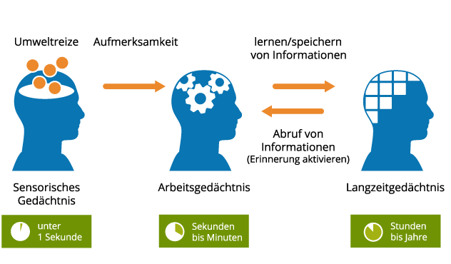
Multimediales Lernen (Scheiter, 2018)
Cognitive Theory of Multimedia Learning (CTML; Mayer, 2001, 2014)
Basiert auf dem Dreispeichermodell (Atkinson & Shiffrin, 1968)
Bildquelle: www.dmsg.de
Notes:
Im CTML ist das Arbeitsgedächtnis dafür zuständig, die getrennten Informationen von Text und Bild im verbal bzw. pictorial mental model zu verarbeiten, mit Vorwissen zu verknüpfen; im Langzeitgedächtnis werden diese dann gespeichert und zu einem gemeinsamen mentalen Modell integriert

Slide 6
Multimediales Lernen (Scheiter, 2018)
Cognitive Theory of Multimedia Learning (CTML; Mayer, 2001, 2014)
…und der Theorie der dualen Kodierung (Paivio, 1986)
Modalität
Kodalität
Visuell
&
Verbal
Integration
Bildquelle: www.dmsg.de
6
Notes:
Grundannahmen der CTML ist, dass es zwei verschiedene Verarbeitungskanäle gibt, zunächst durch die Modalität (Kurzzeitgedächtnis) und dann durch die Kodalität (Arbeitsgedächtnis) bedingt
Kapazitäten der Kanäle beschränkt:
Lernende müssen Kohärenz zwischen verbalen und bildhaften Repräsentationen herstellen (Seufert, 2003)

Slide 7
Multimediales Lernen (Scheiter, 2018)
Cognitive Theory of Multimedia Learning (CTML; Mayer, 2001, 2014)
7
Notes:
Zuhilfenahme von Vorwissen führt dann dazu, dass Inhalte tiefer verarbeitet und besser auf Neues angewendet werden können (Transfer)

Slide 8
Multimediales Lernen (Scheiter, 2018)
Integrated Model of Text and Picture Comprehension (ITPC; Schnotz, 2014)
Basiert auch auf dem Dreispeichermodell (Atkinson & Shiffrin, 1968) und der Theorie der dualen Kodierung (Paivio, 1986)
Anders als im CTML postuliert ITPC integrierte Verarbeitung der beiden Kodalitäten im Arbeitsgedächtnis
integriertes mentales Modell entsteht bereits im AG und nicht erst im LZG
Die intensive, integrierte Verarbeitung beider Kodalitäten führt zu besseren Lernergebnissen beim Multimedialernen (Bodemer et al., 2004; Mason et al., 2013)
8

Slide 9
Multimediales Lernen (Scheiter, 2018)
Integrated Model of Text and Picture Comprehension (ITPC; Schnotz, 2014)

Slide 10
Multimediales Lernen (Scheiter, 2018)
Der Multimediaeffekt
Bilder unterstützen das Erinnern und Verstehen von Prosatexten (Levin et al., 1987) oder naturwissenschaftlicher Sachverhalte (Butcher, 2014)
→ Was könnte dabei wichtig sein?
Repräsentationen sollten sich aufeinander beziehen und einen Mehrwert bieten, ansonsten eher ablenkend (Levin et al., 1987; Rey, 2012)
„Die Katze benötigt, wie die meisten Säugetiere (einschließlich Mensch), Retinol (oder Vitamin A1), nimmt aber eine Sonderstellung ein, da sie im Gegensatz zu fast allen anderen Tieren nicht β-Carotin in Retinol umwandeln kann. Sie ist daher natürlicherweise auf den ausreichenden Genuss von Leber angewiesen, um sich mit Vitamin A versorgen zu können.“ (Wikipedia)
VS.
„Jede Katze trägt auf ihrer Zunge etliche winzige Widerhaken. Das können wir auch gut sehen, wenn wir den Tieren beim Putzen zusehen. Was bisher aber niemand wusste: Jeder einzelne dieser kleinen Haken ist beweglich. Erst wenn die Katze sich putzt, die Zunge also im Einsatz ist, stellen sie sich auf und werden sichtbar.“ (Galileo TV)
Bilder: #2707786 lizenziert unter CC BY-NC 2.0 DE via http://clipart-library.com/
„Katzenzunge“ von Alexis Noel (dpa) zu finden bei: https://www.n-tv.de/wissen/Die-Katzenzunge-ist-ein-Wunderwerkzeug-article20728866.html
10

Slide 11
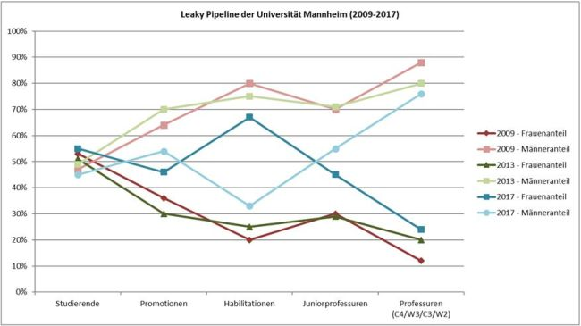
Multimediales Lernen (Scheiter, 2018)
Besonders empfehlenswert sind Abbildungen visuell-räumlicher Zusammenhänge, wenn nicht zusätzlich im Text behandelt (Schmidt-Weigand & Scheiter, 2011; Schüler et al., 2012)
„Geschlechterparität in den Disziplinen herzustellen ist ein langfristig erklärtes Ziel der Universität Mannheim - auf allen Stufen der wissenschaftlichen Karriere. Obwohl das Geschlechterverhältnis bei den Studierenden der Universität Mannheim mit ihrem spezifischen Fächerkanon nahezu ausgeglichen ist, verliert sich in der Vergangenheit ein Großteil exzellenter junger Wissenschaftlerinnen auf dem Weg zur Professur. Mit jeder Stufe auf der wissenschaftlichen Karriereleiter verringert sich die Zahl der Frauen drastisch. Dieses, das gesamte Hochschulwesen betreffende Phänomen wird als „Leaky Pipeline“ bezeichnet.“ (Gleichstellungsbüro, UM)
Bildquelle: Uni Mannheim
11

Slide 12
Multimediales Lernen (Scheiter, 2018)
Probleme beim Multimedialernen
Fokus zu sehr auf den Text, zu wenig auf das Bild oder andersherum
Lernende mit Multimedia überschätzen häufiger ihr Wissen (Eitel, 2016; Jaeger & Wiley, 2014)
v.a. bei dynamischen Visualisierungen (Lewalter, 2003; Kühl et al., 2011)
Notes:
Themen:
Werden wir durch digitale Medien dümmer?
Lesen von Texten vs. Schreiben oder Tippen von Texten ein Unterschied?

Slide 13
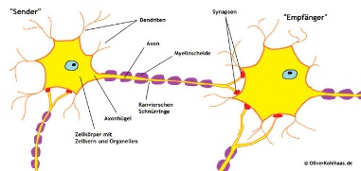
Multimediales Lernen (Scheiter, 2018)
Instruktionale Unterstützung
Modalitätsprinzip
Sprache + Bild > Schrift und Bild
Warum?
Weniger Inferenzen auf visuellem Kanal (siehe Multimediamodelle)
Räumliches Kontiguitätsprinzip
Text + Bild räumlich integriert > Text + Bild nebeneinander
Warum?
Weniger Blickwechsel nötig
Signaling Prinzip
Übereinstimmende Inhalte farblich hervorheben → bessere Integration
Bildquelle: oliverkoohlhaas.de
13

Slide 14
Multimediales Lernen (Scheiter, 2018)
Lernendenzentrierte Unterstützungsmaßnahmen
Trainings
…zum Umgang mit Repräsentationen (Bilder, Graphen, Animationen, …)
…zum Erlernen von Selektion, Organisation, Integration von Informationen
Beispiele
Arbeitsblätter bzw. Prompts (spezifische oder generische)
Vorsätze bzw. Wenn-Dann-Pläne
14

Slide 15
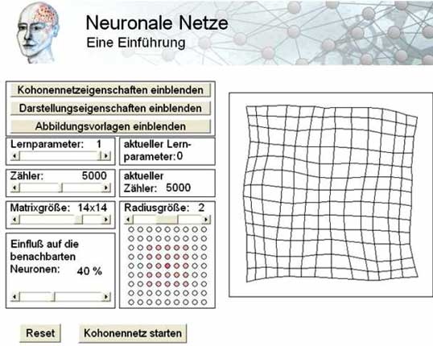
Interaktivität (Rey, 2019)
Begriff „Interaktivität“ in der Literatur zum multimedialen Lernen unterschiedlich definiert
Hier: Interaktive Lernmaterialien erlauben dem Lernenden verschiedene Eingriffs- und Steuerungsmöglichkeiten (Schaumburg und Issing, 2004)
Beispiel: Computersimulation
Einfache Formen der Interaktivität sind z.B. das Vor- und Zurückspulen eines DVD-Players oder Lautstärkeregulation (Bétrancourt, 2005)
Teils werden diese Steuermöglichkeiten aber aus dem Begriff „Interaktivität“ ausgeblendet und als „Benutzerkontrolle“ bezeichnet (Bétrancourt, 2005)
Bildquelle: elearning-psychologie.de
Quelle: elearning-psychologie.de
15

Slide 16
Interaktivität (Rey, 2019)
Taxonomie der Interaktivität (engagement taxonomy; Grissom, McNally und Naps, 2003)
Keine Interaktivität: Zu lernender Algorithmus in keiner Weise visualisiert
Einfache Kontrolltasten: Passives Betrachten und Steuern der Geschwindig-keit der Animation mittels Kontrolltasten (z.B. Filme und Videos) = einfache Benutzerinteraktionen (Mayer & Chandler, 2001)
Fragen werden gestellt: Benutzer werden Fragen zu den gezeigten Inhalten gestellt (z.B. Vorhersagen über weiteren Verlauf der Animation. Hier unklar, im Anschluss an die Beantwortung Feedback erfolgt (z.B. Grissom et al., 2003)
Veränderung der Inhalte oder Eingangsdaten: Modifizieren der Inhalte oder Eingangsdaten zum Experimentieren oder Erzielen eines bestimmten Ergebnisses (Rößling, 2004), z.B. Computerspiele
Erstellung eigener Visualisierungen: Lernende erstellen eigene Visualisierungen, selten im universitären Kontext, da meistens schon vorhanden oder bearbeitet (z.B. durch Dozierende)
Präsentation einschließlich Feedback und Diskussion: Präsentation zuvor entwickelter Animationen, inklusive Feedback und anschließende Diskussion (Grissom et al., 2003). Eigenständige Konstruktion hier nicht von Bedeutung (Rößling, 2004).
Quelle: elearning-psychologie.de
16
Notes:
Kritik an der Taxonomie
Die skizzierte Taxonomie kann wegen ihrer zahlreich enthaltenen Konfundierungen kritisiert werden. So unterscheidet sich die erste Stufe von den nachfolgenden hinsichtlich ihrer Codierungsform. Die dritte Stufe enthält im Vergleich zu den anderen Stufen Anregungen an den Benutzer, Vorhersagen über die weitere Entwicklung der Animation zu treffen. Lediglich die letzte Stufe sieht explizit ein bewertendes Feedback für den Lernenden vor. Zudem ist fraglich, inwieweit die Taxonomie auf andere Lerninhalte als die Informatik sinnvoll anzuwenden ist. Die postulierte engagement taxonomy hat sich außerdem noch nicht in der psychologischen E-Learning Literatur etablieren können.

Slide 17
Evaluation multimedialen Lernens

Slide 18
Evaluation multimedialen Lernens (Meyer & Stockmann, 2018)
Evaluationsprozesse (siehe Stockmann & Meyer, 2014, S. 72-75)
Generierung von Wissen
Bewertung eines Sachverhalts
Entscheidung über diesen Sachverhalt
Kriterien
Gegenstand
Akteure
Zweck
Kriterien
Methoden

Slide 19
Evaluation multimedialen Lernens (Meyer & Stockmann, 2018)
Evaluationen im Kontext multimedialen Lernens
Themen der Evaluation (vgl. Hedberg & Reeves, 2015)
„Usability“ eingesetzter Technologien
Pädagogisch ausgerichtete Überprüfung der Lernformen, -strategien und -erfolge
Effektivität der Mediendidaktik, die sich angesichts der neuen technischen Möglichkeiten mehr oder weniger stark verändert haben
Erste Ergebnisse zeigen: Die erwartete didaktische Revolution ist bisweilen ausgeblieben (vgl. Scheg, 2015; O‘Flaherty & Phillips, 2015; Findlay-Thompson & Mombourquette, 2014; Bishop & Verleger, 2013)

Slide 20
Motivationsdesign (Zander & Heidig, 2019)
ARCS-Modell (Keller, 1983)
Modell zur Ableitung konkreter Gestaltungsmöglichkeiten mit Weiterentwick-lungen für Multimedia (Keller, 2007; Niegemann, 2001; Zander & Niegemann, 2014)
Bereits mehrfach empirisch geprüft (siehe Astleitner & Hufnagl, 2003; Feng & Tuan, 2005; Huett et al., 2008)
Komponenten
A: Attention steht dabei für die Unterstützung der Aufmerksamkeit
R: Relevance für das Verdeutlichen der Bedeutsamkeit des Lerninhalts
C: Confidence für die Förderung der Erfolgszuversicht
S: Satisfaction für die Förderung der Zufriedenheit in der Lernumgebung

Slide 21
Literatur (1/3)
Astleitner, H., & Hufnagl, M. (2003). The effects of situation-outcome-expectancies and of ARCS- strategies on self-regulated learning with web-lectures. Journal of Educational Multimedia and Hypermedia, 12(4), 361–376.
Atkinson, R. C., & Shiffrin, R. M. (1968). Human Memory: A Proposed System and its Control Processes. In Psychology of Learning and Motivation (Bd. 2, S. 89–195). Elsevier. https://doi.org/10.1016/S0079-7421(08)60422-3
Bishop, J. L., & Verleger, M. A. (2013). The flipped classroom: A Survey of the Research. In Proceedings of the 120th ASEE annual conference & exposition „Frankly we do give a damn“ 23–26 June 2013, Atlanta, vol 30(9), Paper ID #6219. Atlanta: ASEE.
Bodemer, D., Ploetzner, R., Feuerlein, I., & Spada, H. (2004). The active integration of information during learning with dynamic and interactive visualisations. Learning and instruction, 14(3), 325–341.
Butcher, K. R. (2014). The Multimedia Principle. In R. Mayer (Hrsg.), The Cambridge Handbook of Multimedia Learning (2. Aufl., S. 174–205). Cambridge University Press. https://doi.org/10.1017/CBO9781139547369.010
Eitel, A. (2016). How repeated studying and testing affects multimedia learning: Evidence for adaptation to task demands. Learning and Instruction, 41, 70–84.
Findlay-Thompson, S., & Mombourquette, P. (2014). Evaluation of a flipped classroom in an undergraduate business course. Business Education & Accreditation, 6(1), 63–71.
Feng, S. L., & Tuan, H. L. (2005). Using ARCS model to promote 11th graders’ motivation and achievement in learning about acids and bases. International Journal of Science and Mathematics Education, 3(3), 463–484.
Hedberg, J. G., & Reeves, T. C. (2015). E-learning evaluation. In B. H. Khan & M. Ally (Hrsg.), International handbook of e-learning (Theoretical perspectives and research, Bd. 1, S. 279–294). New York/London.
Huett, J. B., Kalinowski, K. E., Moller, L., & Huett, K. C. (2008). Improving the motivation and retention of online students through the use of ARCS-based e-mails. The American Journal of Distance Education, 22(3), 159–176.
Jaeger, A. J., & Wiley, J. (2014). Do illustrations help or harm metacomprehension accuracy? Learning and Instruction, 34, 58–73.
Keller, J. M. (1983). Motivational design of instruction. Instructional design theories and models: An overview of their current status, 1(1983), 383–434.

Slide 22
Literatur (2/3)
Keller, J. M. (2007). Motivation and performance. In R. A. Reiser & J. V. Dempsey (Hrsg.), Trends and issues in instructional design and technology (2. Aufl., S. 82–92). Upper Saddle River.
Kühl, T., Scheiter, K., Gerjets, P., & Gemballa, S. (2011). Can differences in learning strategies explain the benefits of learning from static and dynamic visualizations? Computers & Education, 56(1), 176–187.
Levin, J. R., Anglin, G. J., & Carney, R. N. (1987). On Empirically Validating Functions of Pictures in Prose. In D. M. Willows & H. A. Houghton (Hrsg.), The Psychology of Illustration (S. 51–85). Springer New York. https://doi.org/10.1007/978-1-4612-4674-9_2
Lewalter, D. (2003). Cognitive strategies for learning from static and dynamic visuals. Learning and Instruction, 13(2), 177–189.
Mason, L., Tornatora, M. C., & Pluchino, P. (2013). Do fourth graders integrate text and picture in processing and learning from an illustrated science text? Evidence from eye-movement patterns. Computers & Education, 60(1), 95–109.
Mayer, R. E. (2001). Multimedia learning. Cambridge University Press.
Mayer, R. E. (Hrsg.). (2014). The Cambridge handbook of multimedia learning (Second Edition). Cambridge University Press.
Meyer, W., & Stockmann, R. (2018). Evaluation multimedialen Lernens. In H. Niegemann & A. Weinberger (Hrsg.), Lernen mit Bildungstechnologien (S. 1–10). Springer Berlin Heidelberg. https://doi.org/10.1007/978-3-662-54373-3_43-1
O’Flaherty, J., & Phillips, C. (2015). The use of flipped classrooms in higher education: A scoping review. The Internet and Higher Education, 25, 85–95.
Paivio, A. (1986). Mental representations: A dual coding approach. Oxford University Press ; Clarendon Press.
Rey, G. D. (2012). A review of research and a meta-analysis of the seductive detail effect. Educational Research Review, 7(3), 216–237.
Scheg, A. G. (Hrsg.). (2015). Implementation and critical Assessment of the flipped classroom experience. Hershey: IGI Global.
Scheiter, K., Richter, J., & Renkl, A. (2018). Multimediales Lernen: Lehren und Lernen mit Texten und Bildern. In H. Niegemann & A. Weinberger (Hrsg.), Lernen mit Bildungstechnologien (S. 1–26). Springer Berlin Heidelberg. https://doi.org/10.1007/978-3-662-54373-3_4-1
Schmidt-Weigand, F., & Scheiter, K. (2011). The role of spatial descriptions in learning from multimedia. Computers in Human Behavior, 27(1), 22–28.

Slide 23
Literatur (3/3)
Schnotz, W. (2014). Integrated Model of Text and Picture Comprehension. In R. Mayer (Hrsg.), The Cambridge Handbook of Multimedia Learning (2. Aufl., S. 72–103). Cambridge University Press. https://doi.org/10.1017/CBO9781139547369.006
Schueler, A., Scheiter, K., & Gerjets, P. (2012). Verbal descriptions of spatial information can interfere with picture processing. Memory, 20(7), 682–699.
Stockmann, R., & Meyer, W. (2014). Evaluation: Eine Einführung (2., überarbeitete und aktualisierte Auflage). Verlag Barbara Budrich.
Zander, S., & Heidig, S. (2019). Motivationsdesign bei der Konzeption multimedialer Lernumgebungen. In S. Kracht, A. Niedostadek, & P. Sensburg (Hrsg.), Praxishandbuch Professionelle Mediation (S. 1–23). Springer Berlin Heidelberg. https://doi.org/10.1007/978-3-662-54373-3_37-1
Zander, S., & Niegemann, H. M. (2014). Motivationsdesign. In A. Hohenstein & K. Wilbers (Hrsg.), Handbuch E-Learning. Neuwied: Wolters Kluwer.

